Slide 1

МДОАУ «Детский сад №18 «Ручеёк» комбинированного вида г. Новотроицка Оренбургской области»
Игровые технологии развития пространственных представлений у детей дошкольного возраста
учитель-дефектолог
Мастрюкова И.В.

Slide 2

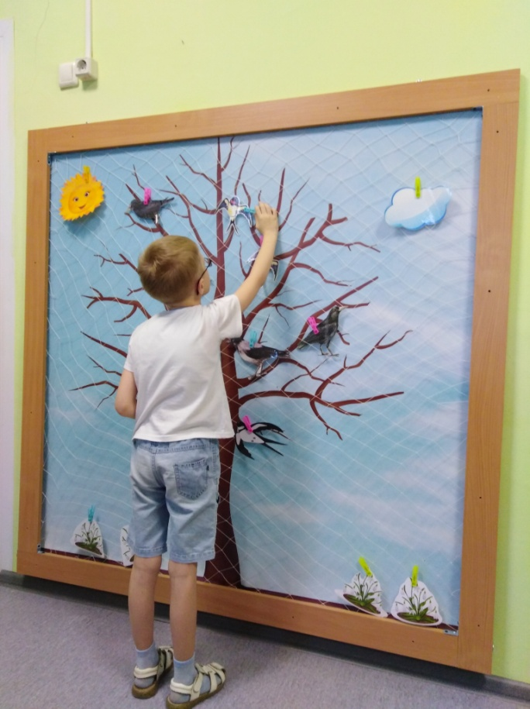
Актуальность
Раздел «Ориентировка в пространстве» занимает значительное место в математической подготовке детей дошкольного возраста. Ориентировка в пространстве имеет универсальное значение для всех сторон деятельности человека, охватывая различные стороны его взаимодействия с действительностью. Поэтому гармоничное развитие ребёнка невозможно без развития у него способности к ориентировке в пространстве.

Slide 3
Цель - развитие ориентировки в пространстве детей с нарушением зрения, формирование у них представлений о пространстве.
Задачи:
1.Обобщение знаний о пространственном расположении частей своего тела, ориентировки в окружающем пространстве «от себя»; «от другого человека»;
2. Формирование навыков полисенсорного восприятия предметов, умения анализировать информацию, полученную с помощью зрения и сохранных анализаторов, применять в практической ориентировке;
3. Обучение моделированию предметно-пространственных построений, помещений детского сада, участка, чтению их схем; самостоятельному составлению схем;
4. Формирование у детей прочной связи слов, обозначающих пространственные признаки предметов, с их чувственным восприятием.

Slide 4
Этапы работы по формированию
пространственных ориентировок
I этап: формирование пространственных представлений с точки отсчета «от себя»: слева, справа, вверху, внизу, впереди, сзади.
II этап. Формирование пространственных представлений с точки отсчета « от предмета», «от другого человека»
III этап. Формирование умений детей определять словом положение того или иного предмета по отношению к другому.
IV этап. Формирование умений ориентироваться в трехмерном пространстве в движении.
V этап. Формирование умений ориентироваться на плоскости (ориентировка на листе бумаги, т.е. в двухмерном пространстве).

Slide 5
Игровая педагогическая технология – организация педагогического процесса в форме различных игр.
- подведение итогов, результатов игровой деятельности
- осуществление самой игры
- включение детей в игровую деятельность
- отбор, разработка, подготовка игр

Slide 6
Концептуальные основы игровой технологии
Игровые приёмы - средства побуждения и стимулирования ребёнка к деятельности.
Реализация педагогической игры осуществляется в следующей последовательности – дидактическая цель, правила игры; учебный материал -средства игры; игровой результат.
Образовательный процесс объединён общим содержанием, сюжетом, персонажем
Игровой материал активизирует образовательный процесс , повышает эффективность освоения учебного материала

Slide 7
Соответствие требованиям
Технологическая схема – описание технологического процесса с разделением на логически взаимосвязанные функциональные элементы
Системность – технология должна обладать логикой, взаимосвязью всех частей, целостностью
Управляемость – предполагается возможность целеполагания, планирования процесса обучения, поэтапной диагностики, варьирование средств и методов с целью коррекции результатов
Эффективность – должна гарантировать достижение определённого стандарта обучения.
Научная база – опора на определённую научную концепцию достижения образовательных целей
Воспроизводимость – применение в других образовательных учреждениях

Slide 8
Условия успешности применения
Владение воспитателем методикой игровой деятельности
Профессиональное мастерство педагога при организации и руководства различными видами игр
Учёт возрастных и индивидуальных возможностей детей

Slide 9
Формы использования
Для освоения темы или содержания изучаемого материала
В качестве занятия или его части (введения, объяснения, закрепления, упражнения, контроля)

Slide 10
Требования к организации игровой технологии
выбор игры – зависит от воспитательных задач, но должен выступать средством удовлетворения интересов и потребностей
предложение игры – создаётся игровая проблема
объяснение игры – кратко, чётко
игровое оборудование – должно максимально соответствовать содержанию игры
организация игрового коллектива – каждый ребёнок может проявить свою активность и организаторские умения
окончание игры – анализ результатов нацелен на практическое применение в реальной жизни
развитие игровой ситуации – поддержание игровой атмосферы; взаимосвязь игровой и неигровой деятельности

Slide 11
Виды педагогических игр
По виду деятельности – двигательные, интеллектуальные, психологические и т.д.
По характеру педагогического процесса – обучающие, познавательные, воспитательные, развивающие
По характеру игровой методики – игры с правилами; игры с правилами, устанавливаемыми по ходу игры
По содержанию – музыкальные, математические, социализирующие, логические и т.д.
По игровому оборудованию – настольные, компьютерные, театрализованные, сюжетно-ролевые, режиссёрские и т.д.

Slide 12
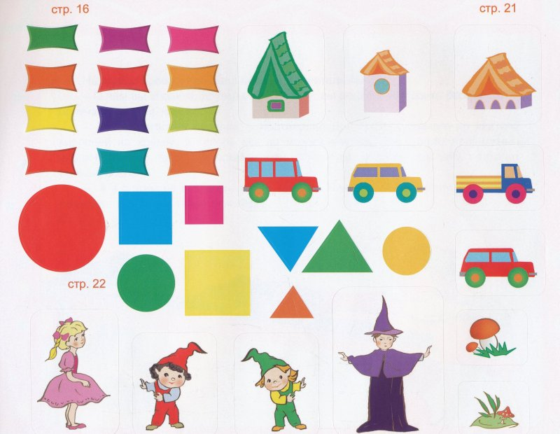
Младший дошкольный возраст ( 3 - 4 года)
Ориентировка в пространстве:
помогает ориентироваться в расположении частей своего тела (голова, ноги, глаза, уши, спина и др.)
в соответствии с ними различать пространственные направления от себя: впереди – сзади (позади), вверху – внизу, справа (направо) – слева (налево).

Slide 13
Игры с игрушками «Помой куклу»
Малыши ориентируются на основе чувственной системы отсчета, т.е. по сторонам собственного тела.
Где игрушка?
Игры с подвесным
шариком
Звенит колокольчик
Чей домик?

Slide 14
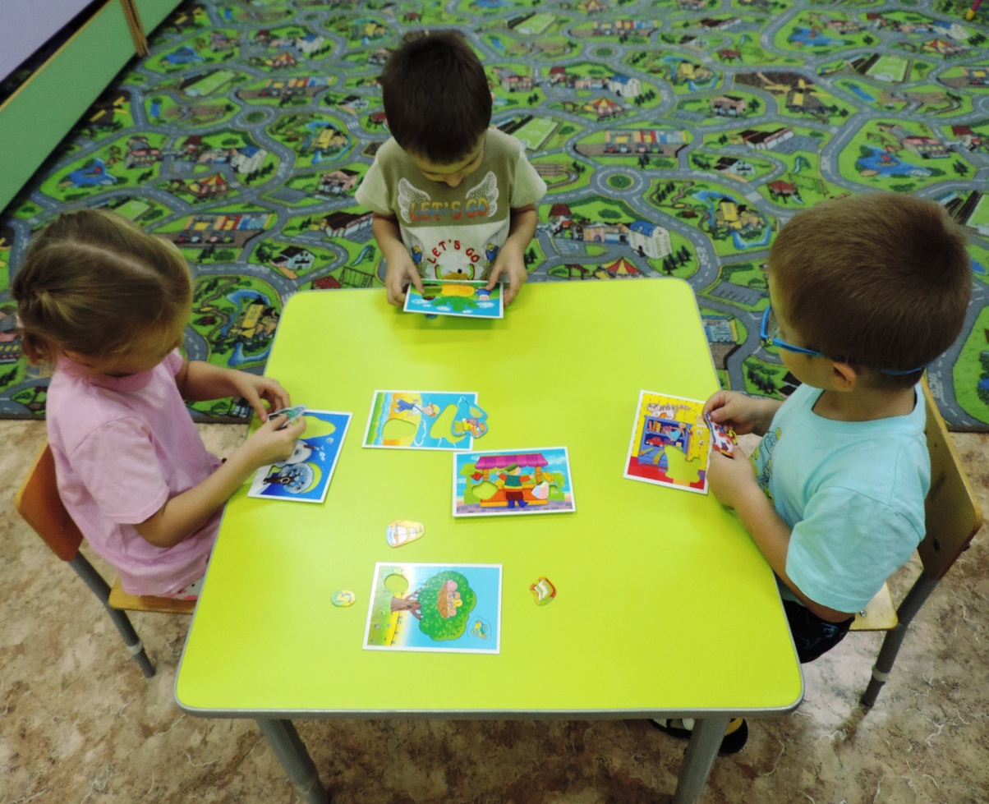
Средний дошкольный возраст (4-5 лет)
Задачи ориентировки в пространстве усложняются:
дети не только учатся
определять направление
от себя, но и двигаться в этом направлении;
обозначать словами положение предметов по отношению к себе (предо мной стол, справа от меня дверь, слева – окно, сзади на полках – игрушки);
начинается знакомство с пространственными отношениями: далеко – близко (дом стоит близко, а березка растет далеко).

Slide 15
Угадай, что, где находится?
Куда бросить мяч?
Дети упражняются в различении и
обозначении основных
пространственных направлений.
Колокольчик
Магазин
Остров сокровищ
Что изменилось?

Slide 16
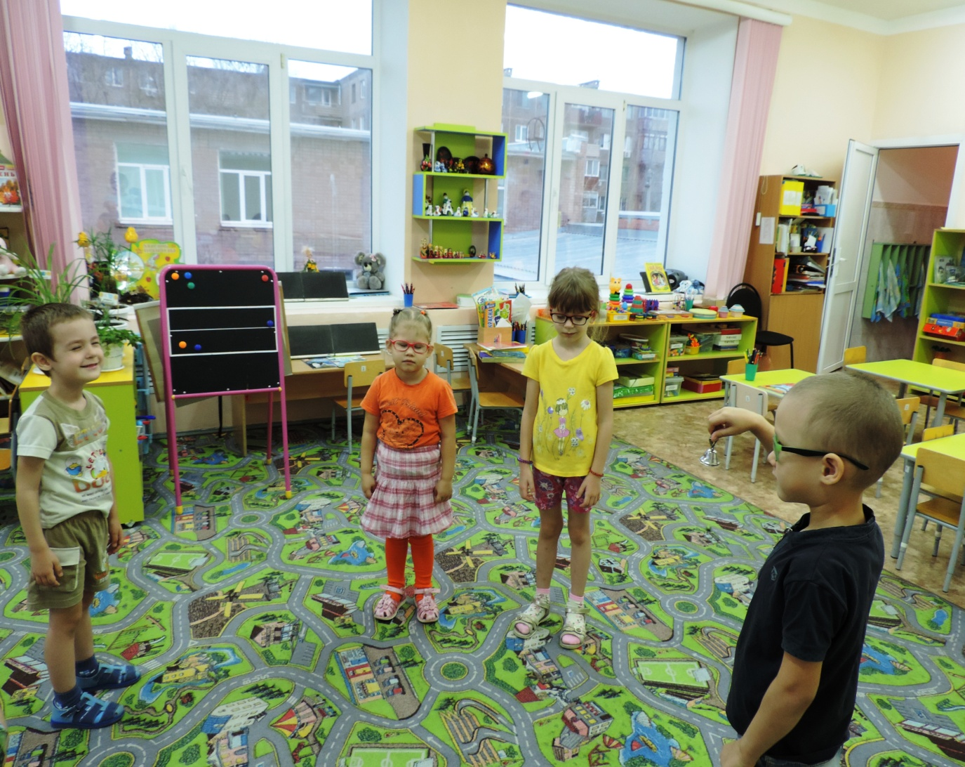
Старший дошкольный возраст (5-6 лет)
Совершенствуется умение ориентироваться в окружающем пространстве: слева – справа, вверху – внизу, впереди (спереди) – сзади (за), между, рядом с.
Двигаться в заданном направлении, меняя его по сигналу, а также в соответствии со знаками – указателями направления движения (вперед, назад, направо, налево и т.д.).
Ориентировка в пространстве помогает определять свое местонахождение среди окружающих людей и предметов

Slide 17
Что изменилось
На плоту
Дети учатся определять словом положение предмета по отношению к другому
Корабли
Давай меняться
Скажи наоборот»
Где я сяду?

Slide 18
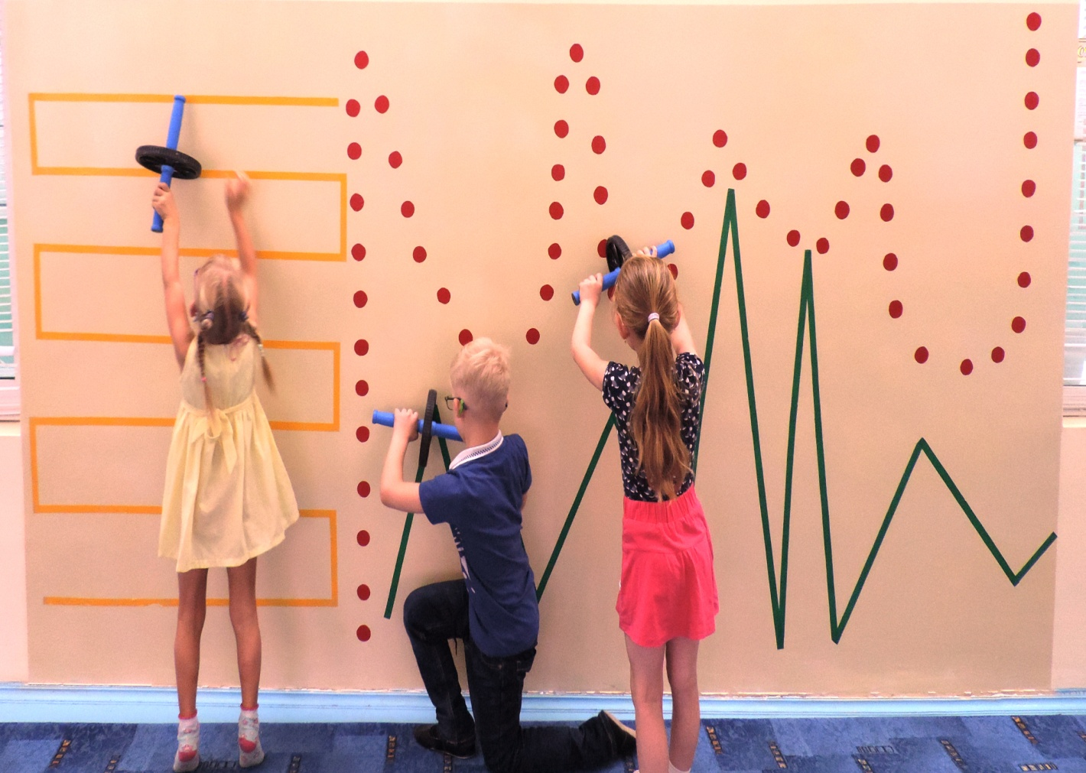
Подготовительный дошкольный возраст ( 6-7лет)
Ориентировка в пространстве позволяет ориентироваться на ограниченной поверхности (лист бумаги, учебная доска, страница тетради, книги и т.д.);
располагать предметы и их изображения в указанном направлении, отражать в речи их пространственное расположение (слева, справа, вверху, внизу, левее, правее, выше, ниже, в левом верхнем (правом нижнем) углу, перед, за, между, рядом и др.).
Знакомство с планом, схемой, маршрутной картой. Развитие способности к моделированию пространственных отношений между объектами в виде рисунка, плана, схемы.

Slide 19
Дети учатся читать простейшую информацию, обозначающую пространственные отношения и направление движения объектов (слева направо, справа налево, снизу вверх, сверху вниз); самостоятельно передвигаться в пространстве, ориентируясь на условные обозначения направления движения (знаки и символы).
Геометрический диктант
Лабиринт
Направление
Определи по плану
Назови где что?
Я еду по маршруту
Найди игрушку
Твистер

Slide 20
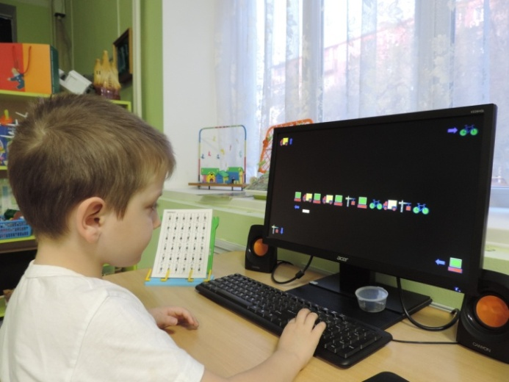
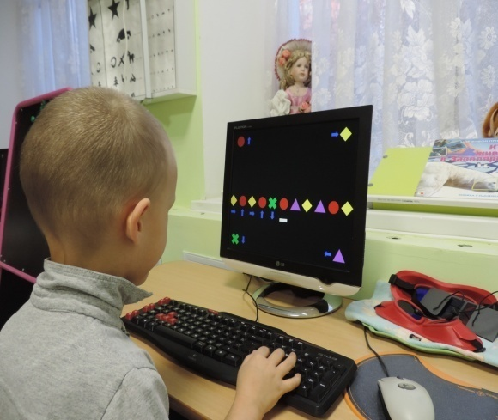
Компьютерные программы

Slide 21
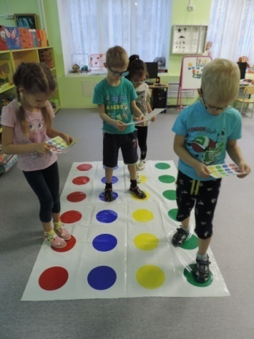
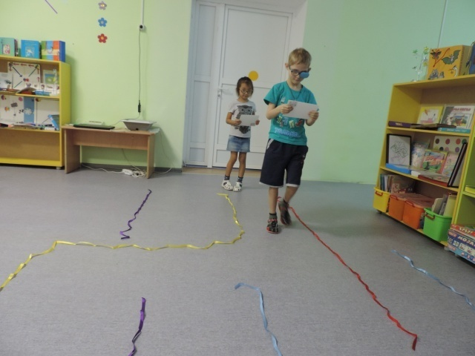
«Лабиринт», «Твистер»

Slide 22
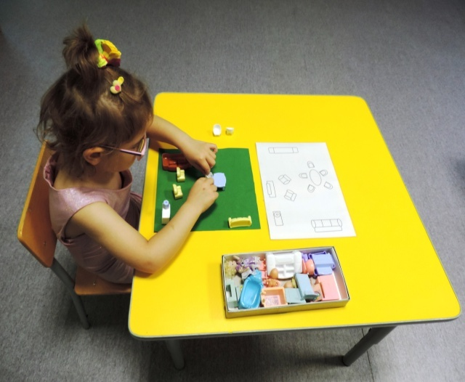
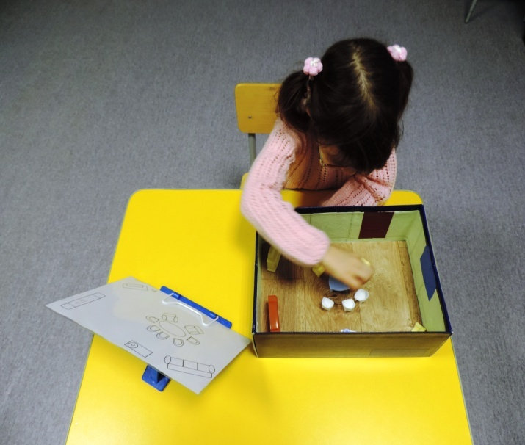
«Смотри, не ошибись»

Slide 23
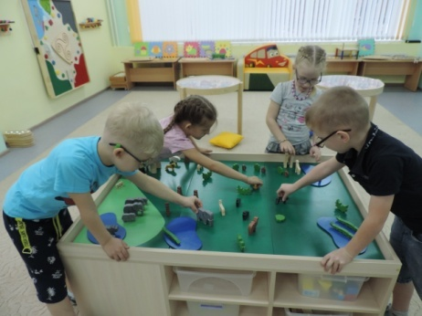
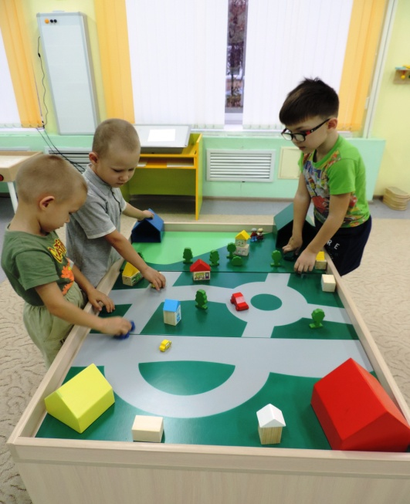
«Ландшафтный стол»

Slide 24
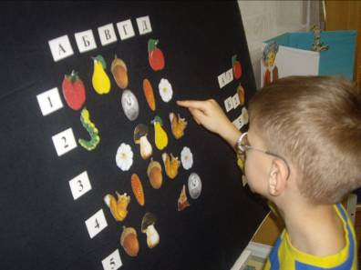
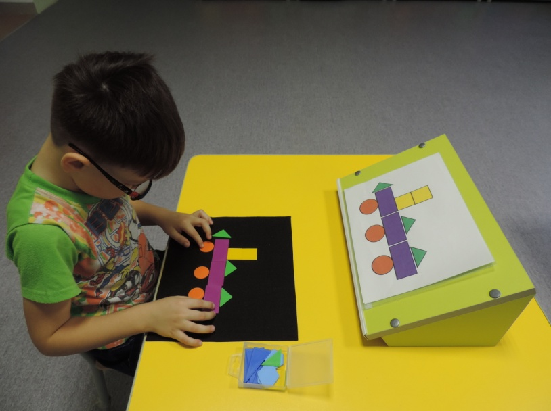
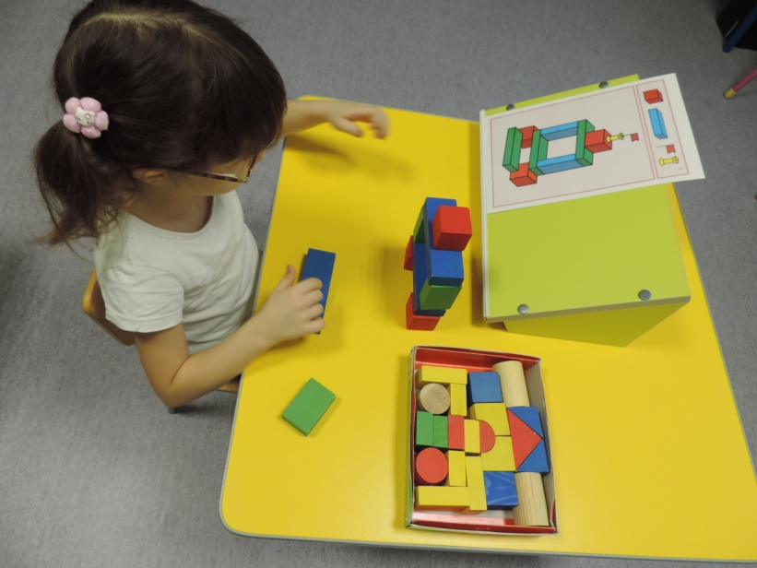
«Найди по адресу» «Строители»

Slide 25
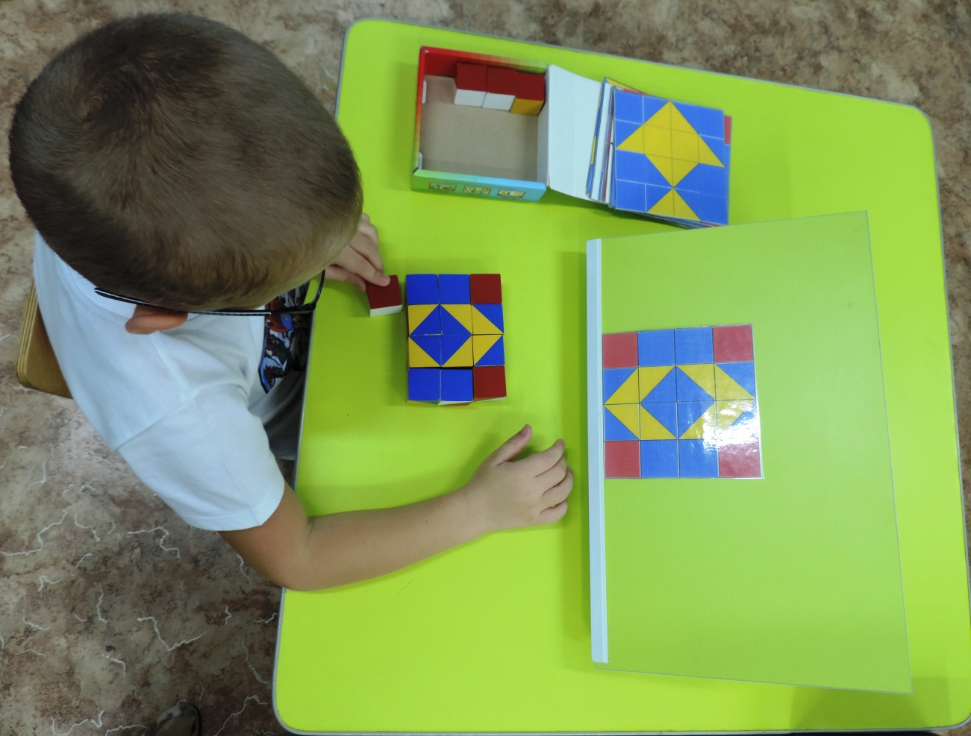
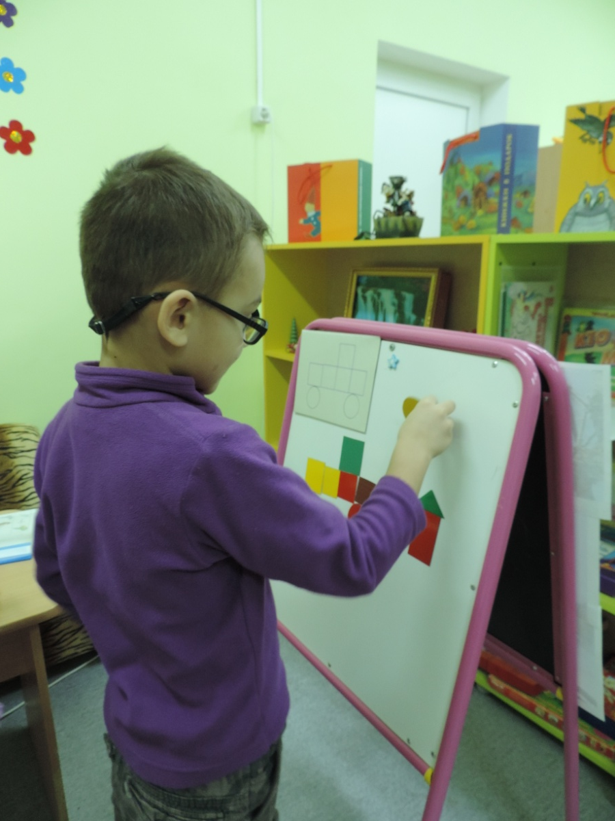
«Построй по образцу»

Slide 26
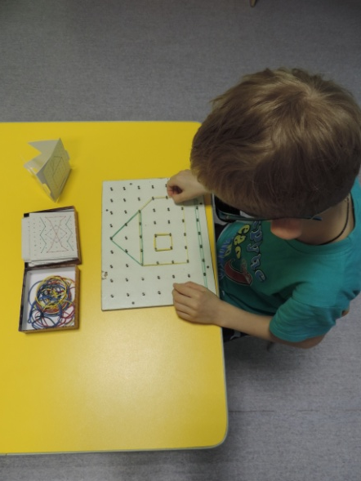
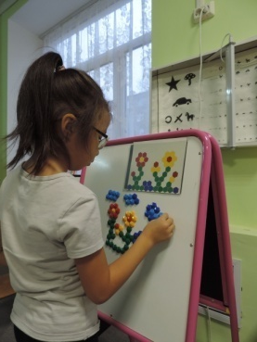
«Геоконт» «Мозаика»

Slide 27
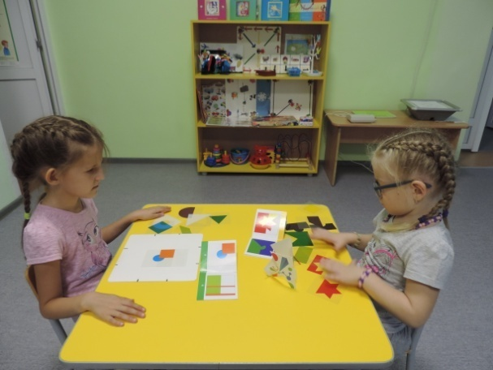
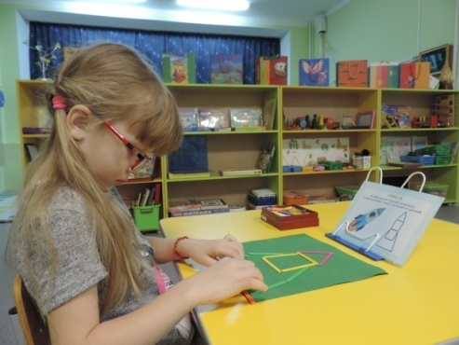
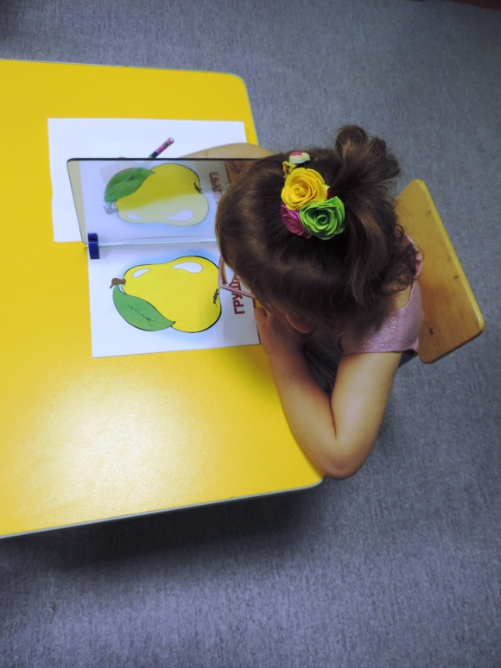
Волшебный квадрат Зазеркалье Счетные палочки

Slide 28
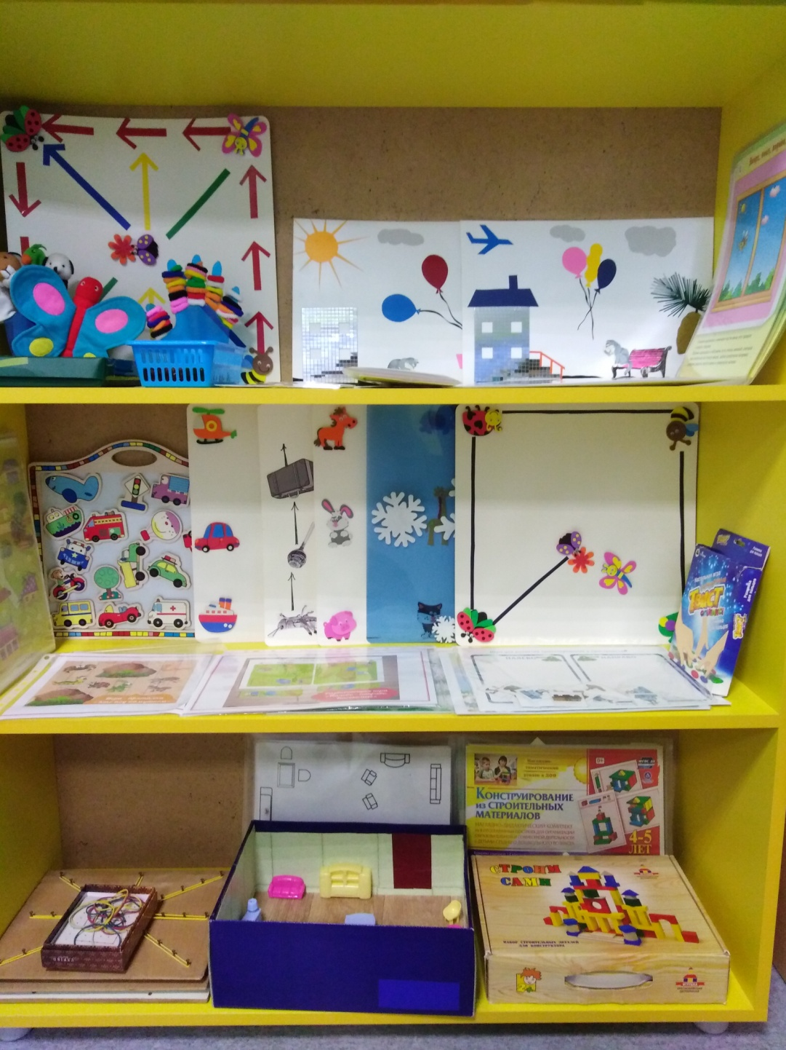
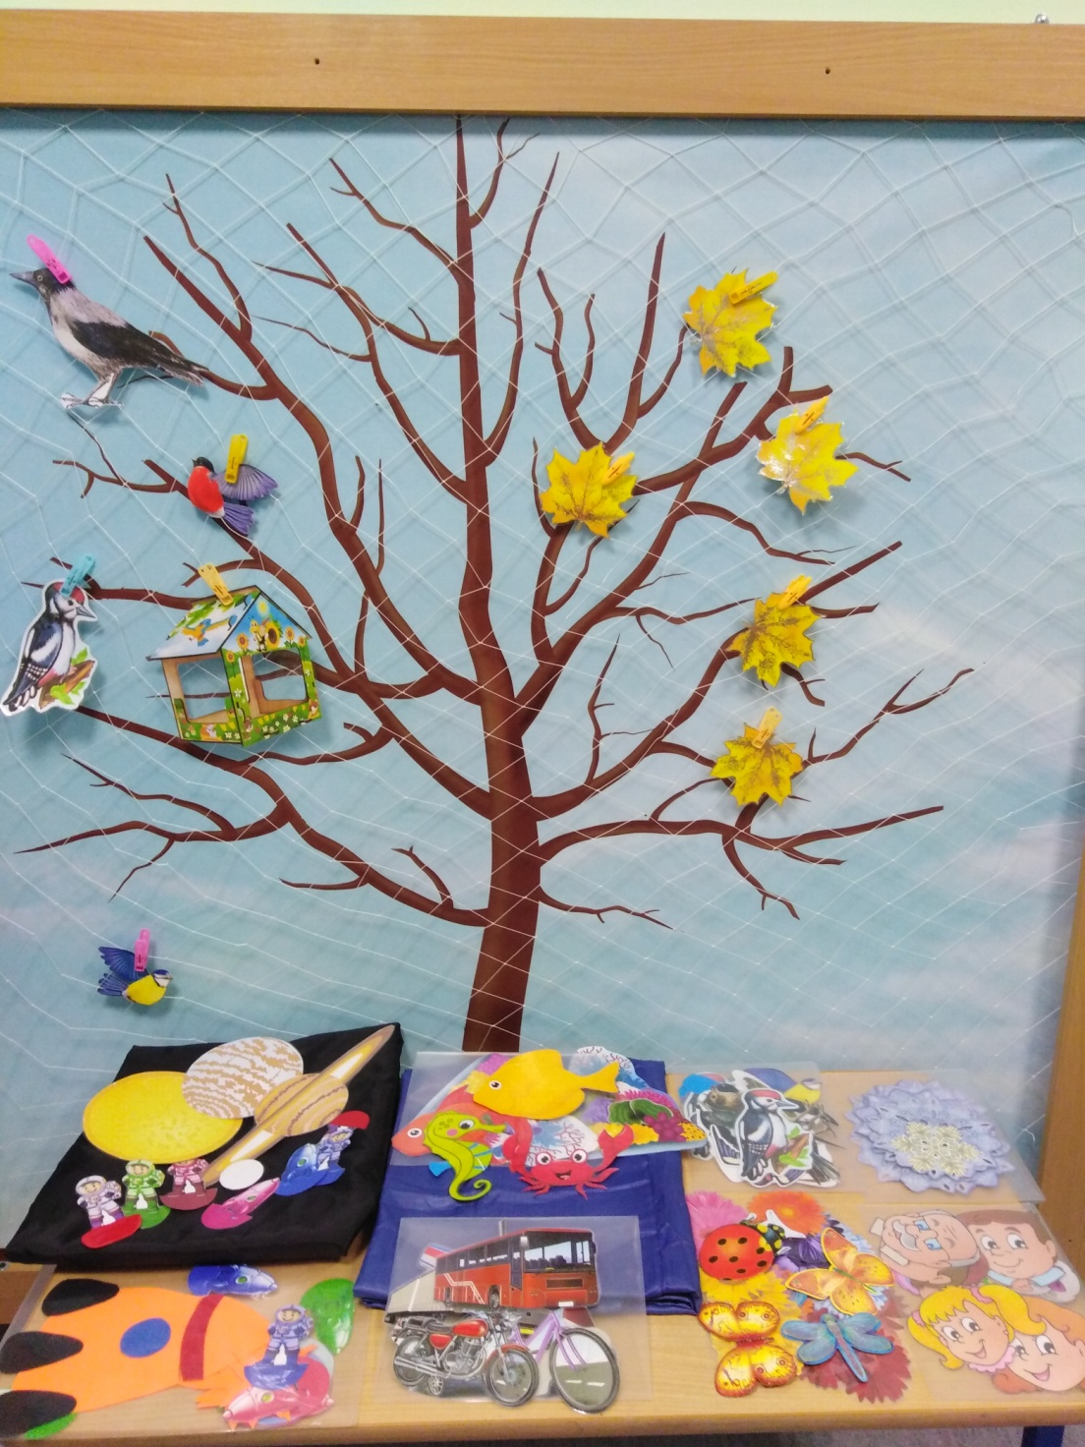

Slide 29
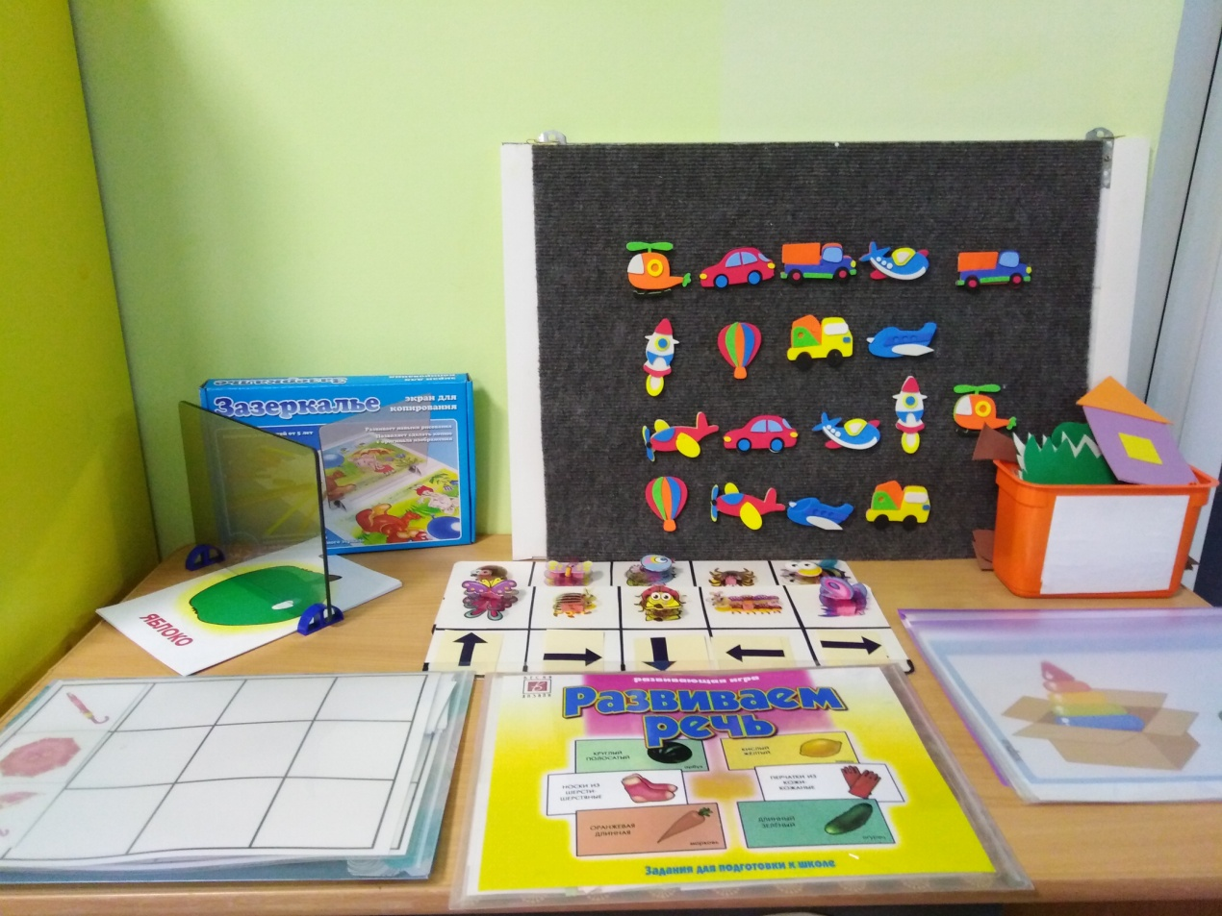
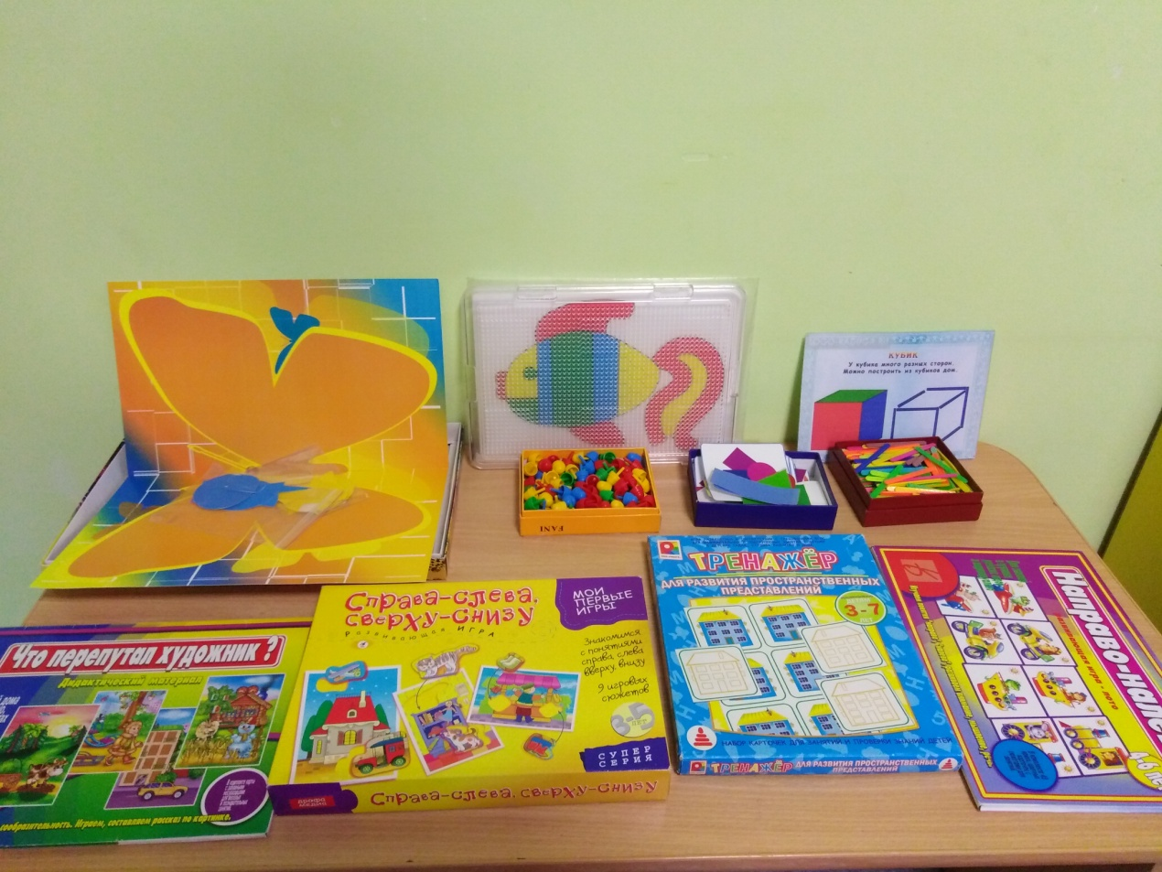

Slide 30
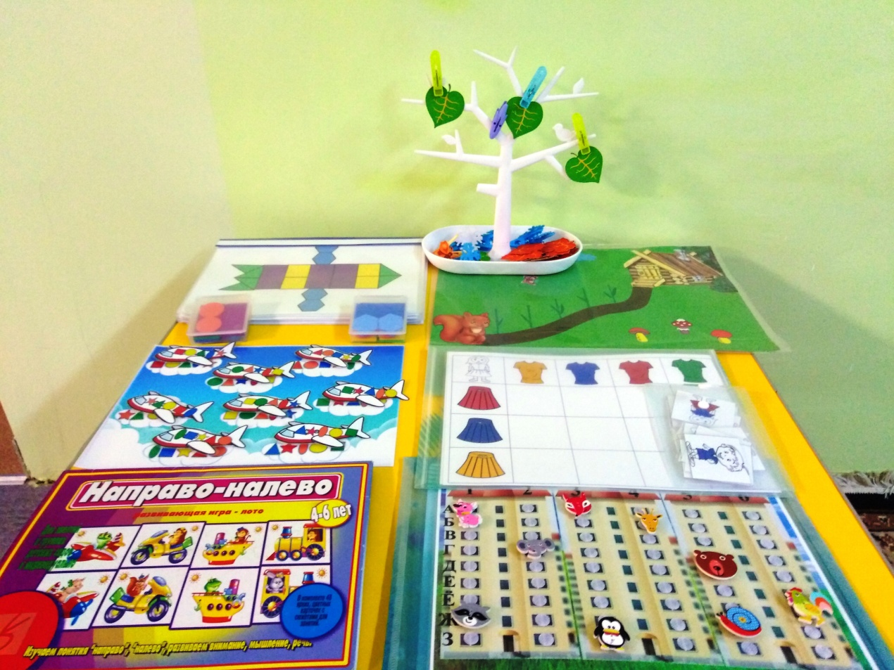
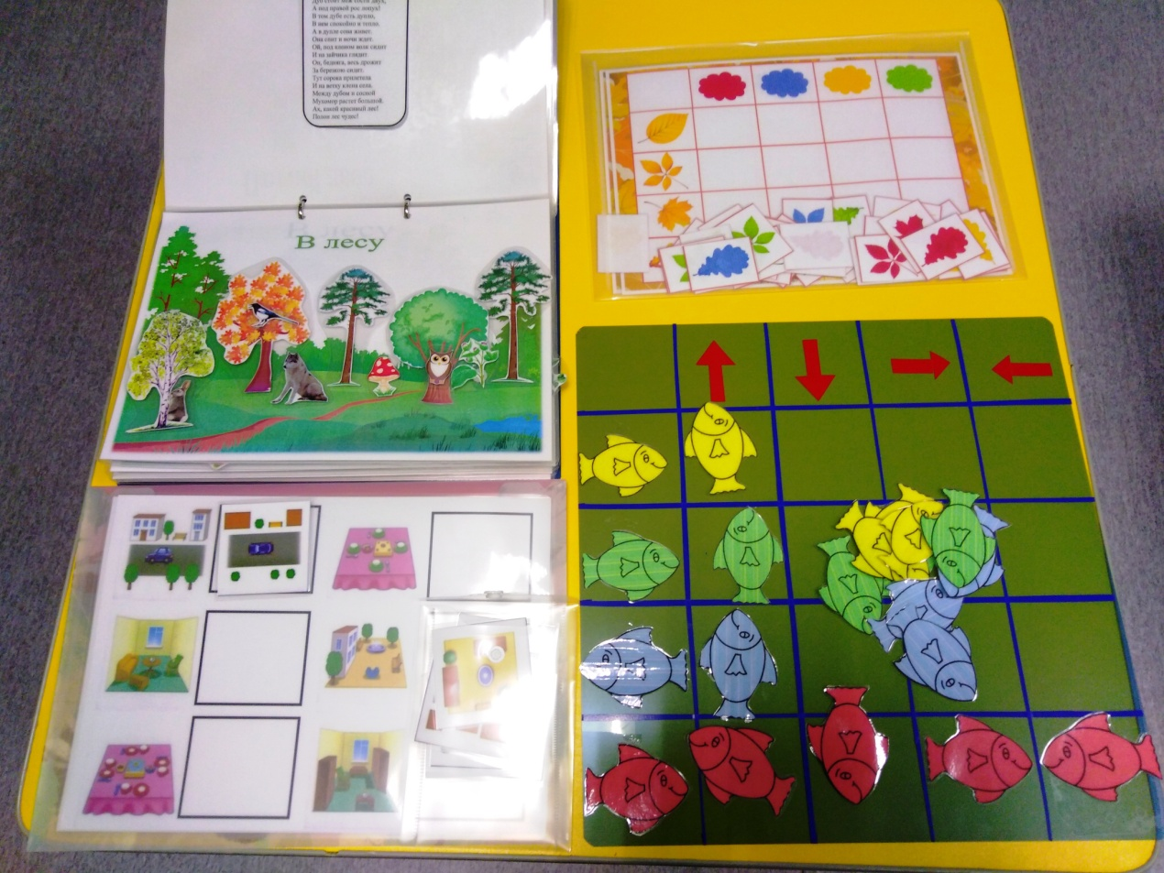

Slide 31
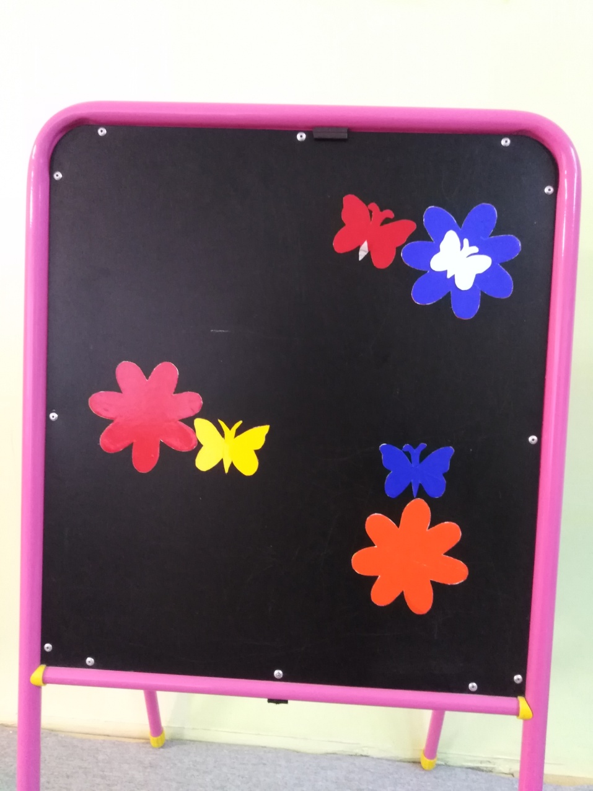
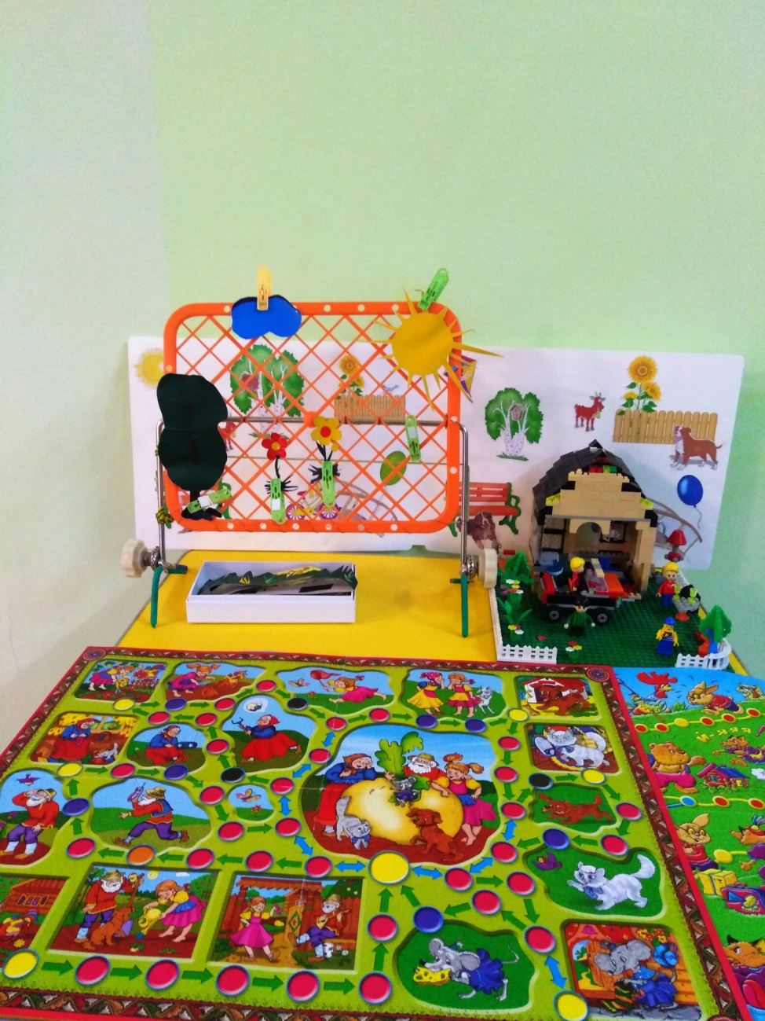

Slide 32
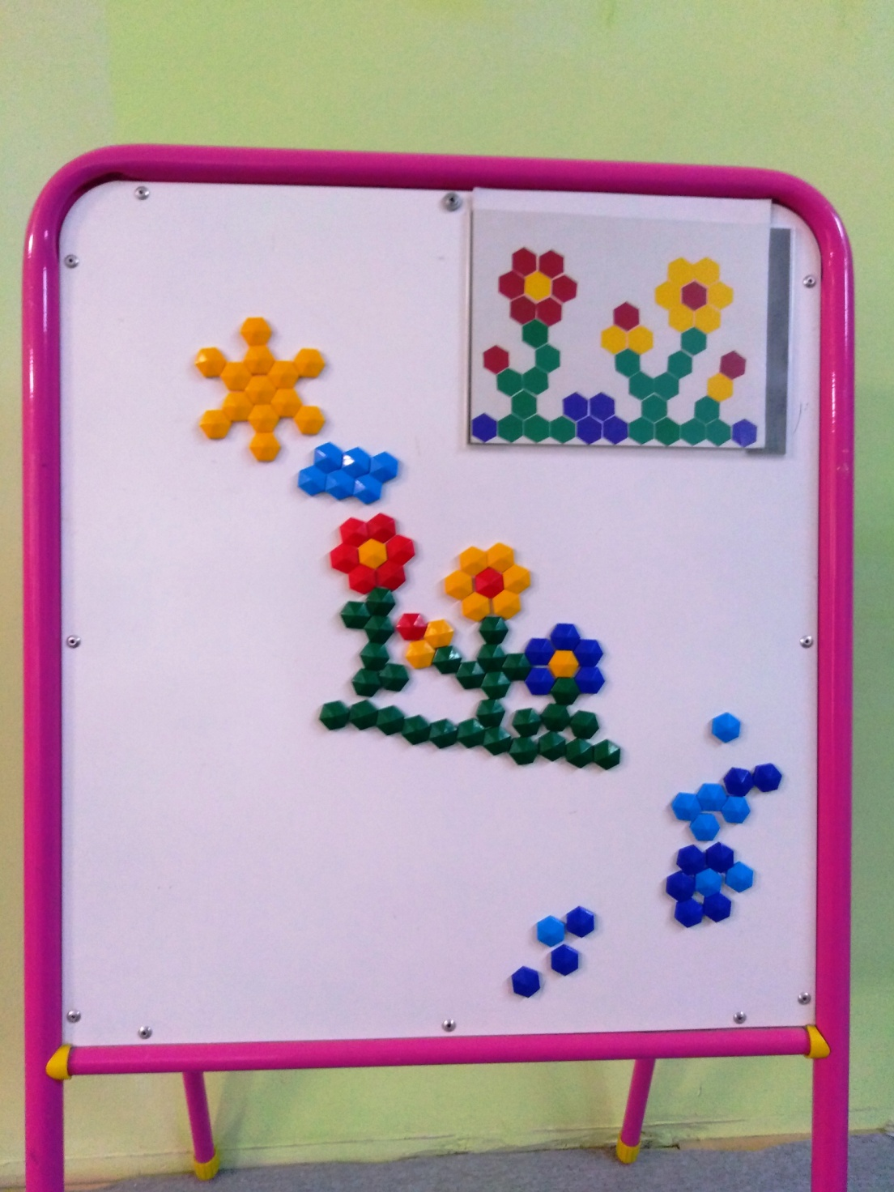
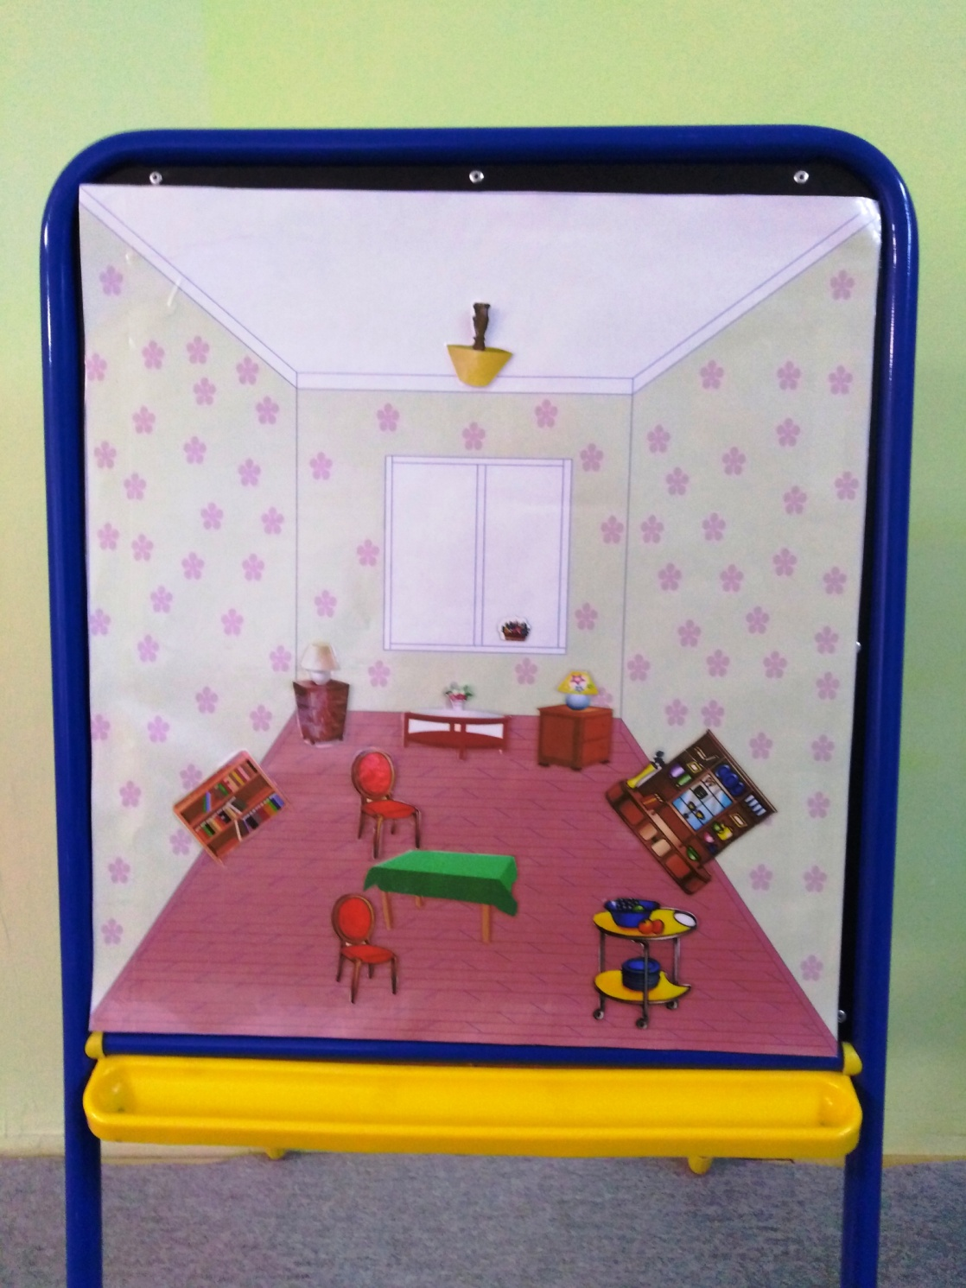

Slide 33
Работа с родителями
Семинар-практикум, мастер класс
Родительские собрания
Индивидуальные и групповые консультации
Открытые занятия
Наглядная агитация
Задания на дом

Slide 34
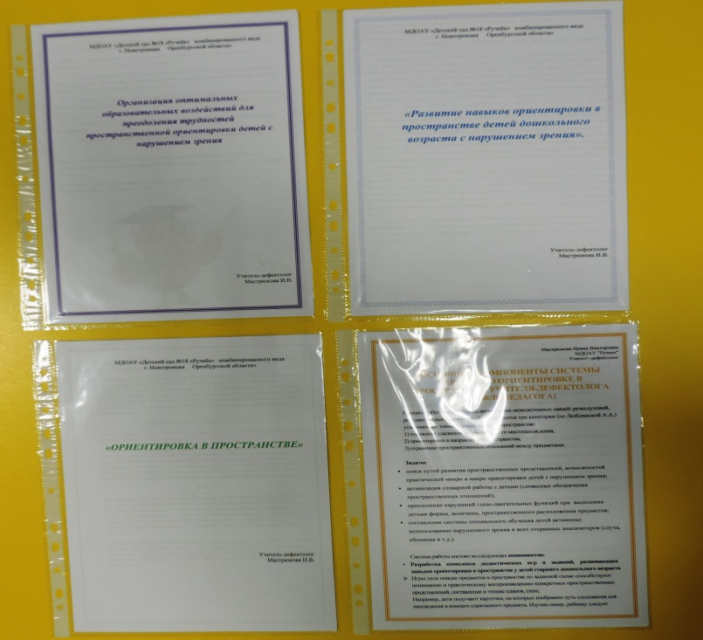
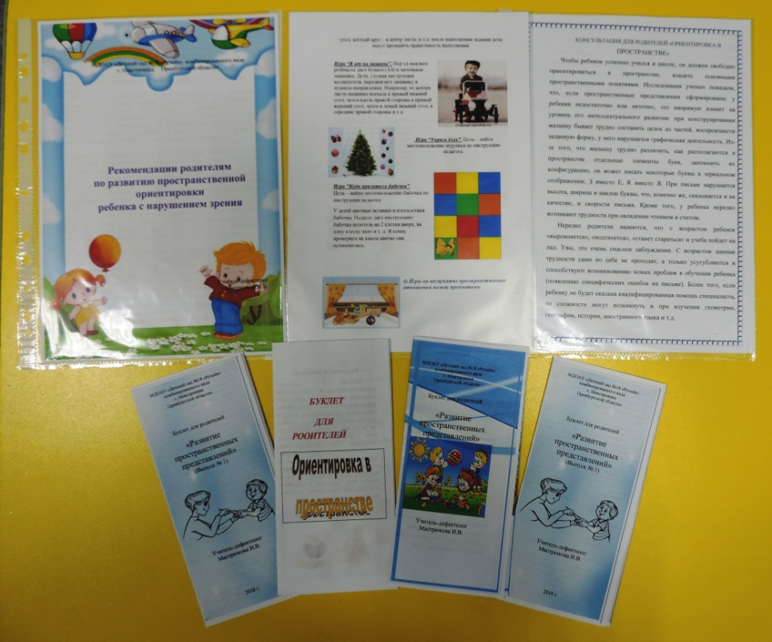
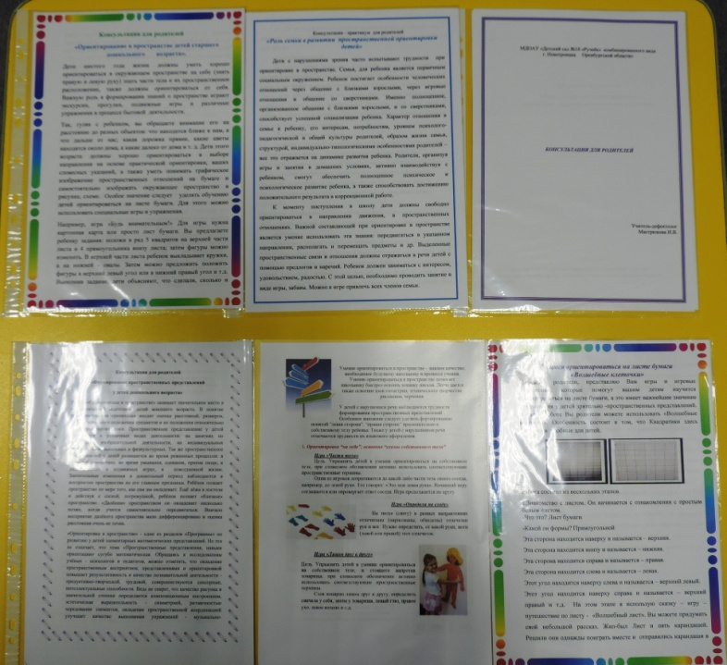

Slide 35
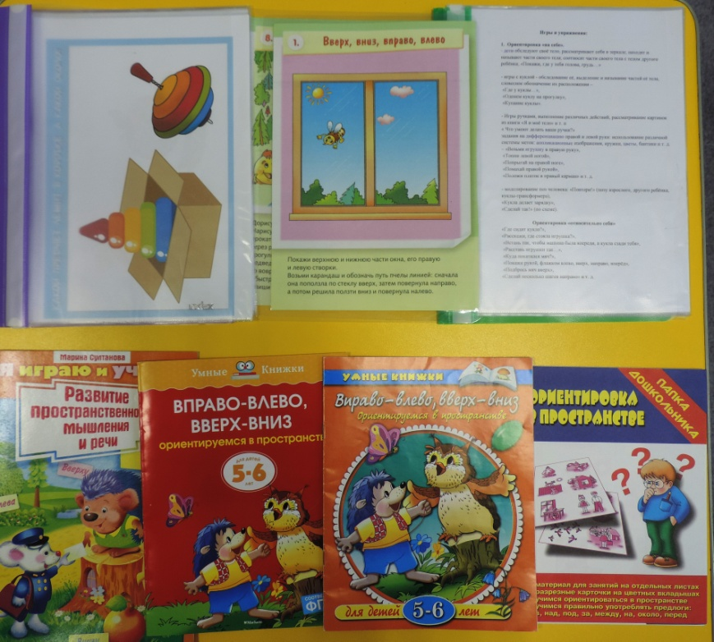
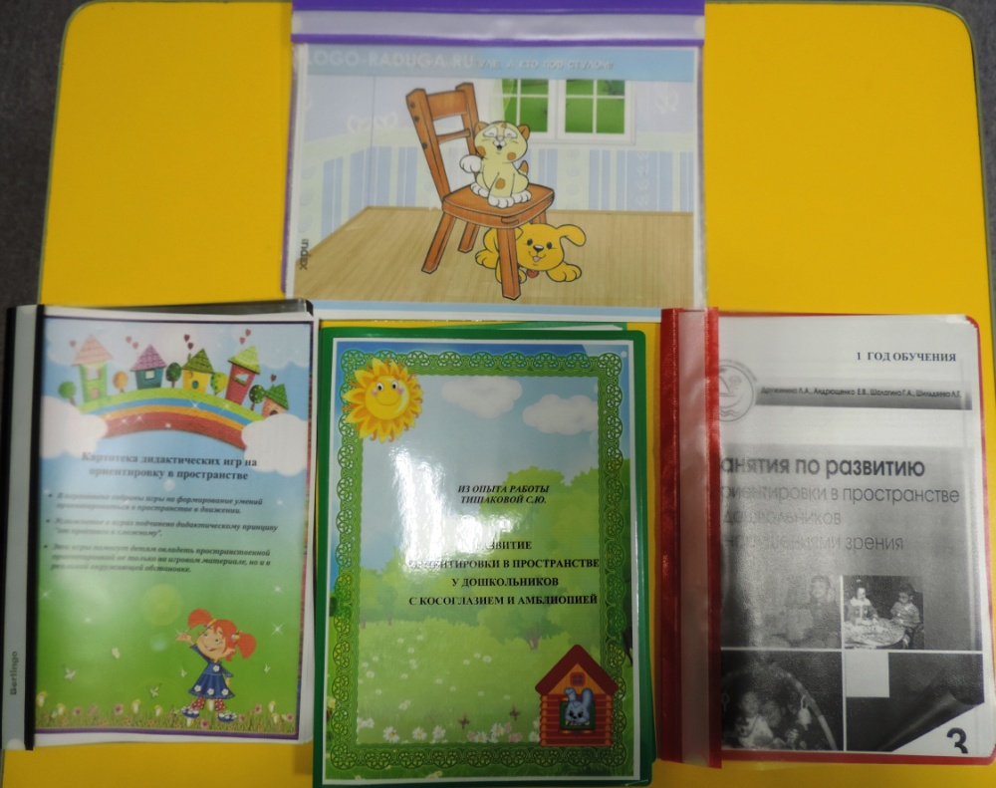
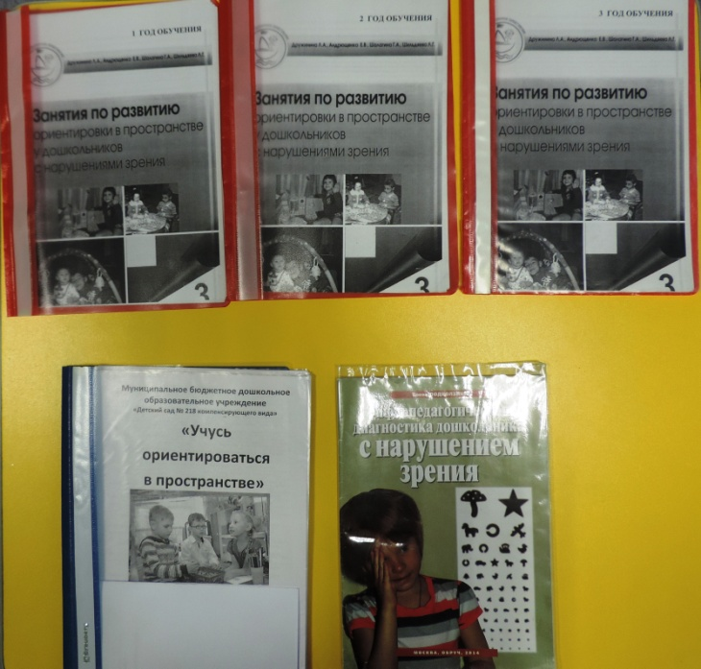
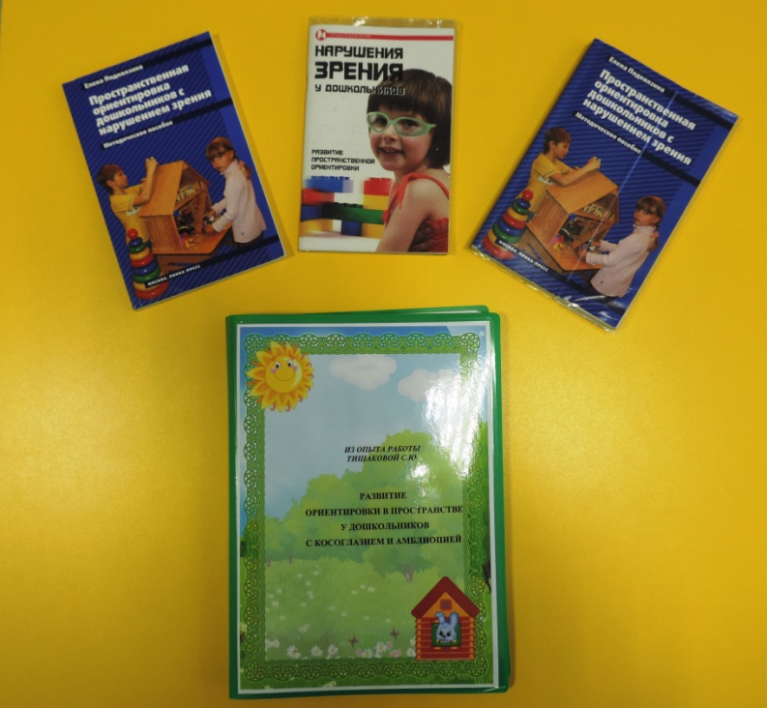

Slide 36
Диагностические критерии
 | Изучаемые параметры | Ориентировка «на себе» |  |  | Ориентировка в помещениях Г группы и детско­го сада |  |  | Ориентировка с помощью сохранных анали­заторов |  |  | Ориентировка в пространстве с точкой отсчета «от себя» |  |  | Ориентировка в процессе Передвижения |  |  | Ориентировка в микро­ пространстве |  |  | Моделирование пространственных отношений |  |  | Ориентировка с помо­щью простейших схем Пространства |  |  | Использование пространственной терминологии
 |  | С |  | м | С |  | м | С |  | м | С |  | м | С |  | м | С |  | м | С |  | м | С |  | м | С |  | м

Slide 37
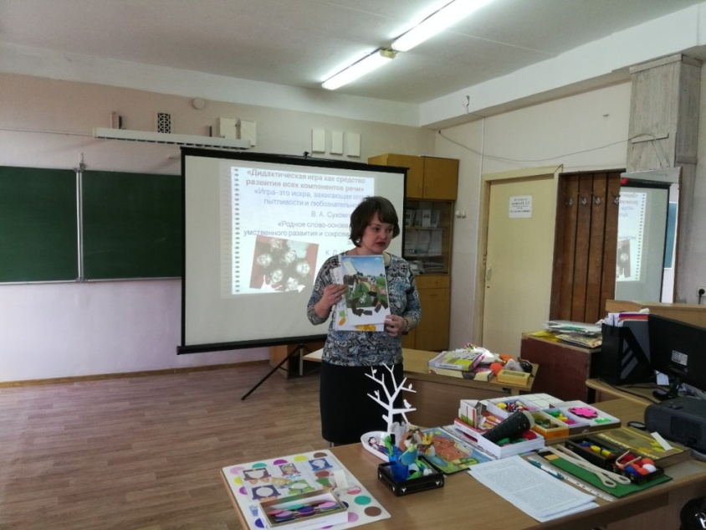
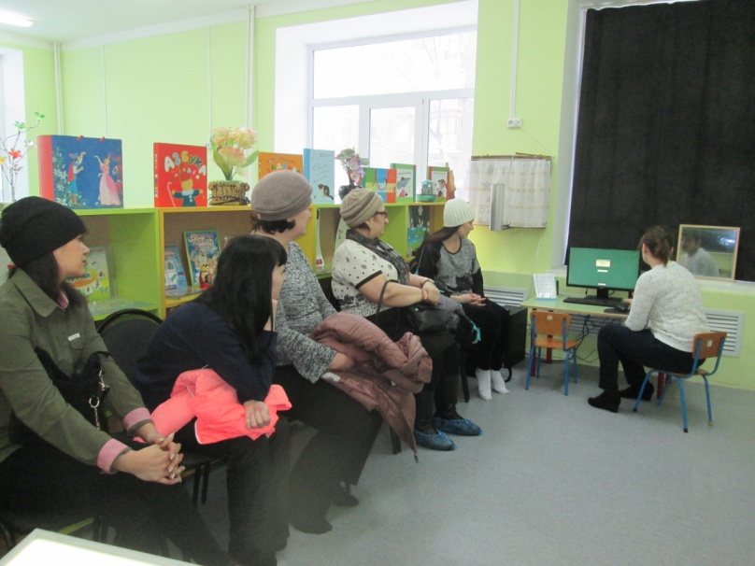
Диссеминация опыта работы
- Москва, сборник научного форума «Педагогика и психология» - конспект занятия по развитию зрительного восприятия для детей с нарушением зрения
«Подводное путешествие»;
Городское методическое объединение педагогов;
- Открытое занятие в ДОУ.

Slide 38
Спасибо за внимание!
-

